Slide 1
Osmitisícovky
Kalianko
David
hahahaha

Slide 2
Obsah:
Mount Everest – 8848 m
K2 – 8611 m
Kančendženga – 8586 m
Lhotse – 8516 m
Makalu – 8463 m
Čo Oju – 8201 m
Dhaulagiri – 8167 m
Manaslu – 8163 m
Nanga Parbat – 8125 m
Annapurna – 8091 m
Gasherbrum I – 8068 m
Broak Peak – 8047 m
Gasherbrum II – 8035 m
Šiša Pangma – 8027 m

Slide 3
Číslo 14

Slide 4
Šiša Pangma
Šiša Pangma je čtrnáctou nejvyšší horou světa a zároveň nejnižší osmitisícovkou (8027 m, uvádí se též 8013 m). Nachází se v jižní části středního Tibetu asi 120 km západně od masívu Mount Everestu a 11 km od hranic Nepálu.
1. český horolezec: 1995 - Oldřich Rypl, Stanislav Šilhán (česko-italská expedice)
1. horolezci: Hsu Ching
274 výstupů z toho 23 zemřeli

Slide 5
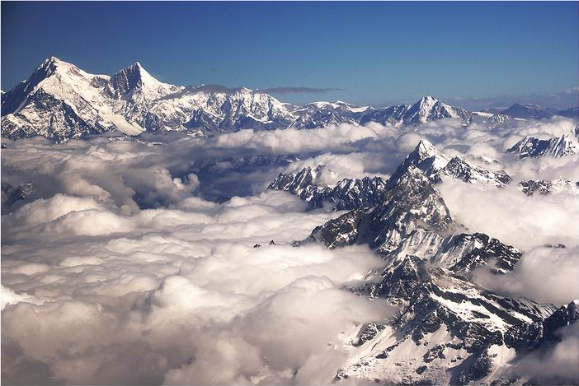

Slide 6
Číslo 13

Slide 7
Gasherbrum II
Gasherbrum II je třináctou nejvyšší horou světa a pátou nejvyšší horou Pákistánu. Název pochází z místního jazyka balti, kde rgasha znamená krásný a brum znamená hora, dohromady tedy Krásná hora. Někdy bývá také nazýván K4.
1. český horolezec: 1995 - Oldřich Rypl, Stanislav Šilhán, Petr Skřivánek, Josef Šimůnek
1. horolezec: Josef Larch, Fritz Moravec, Hans Willenpart
836 výstupů z toho 19 mrtvých

Slide 8
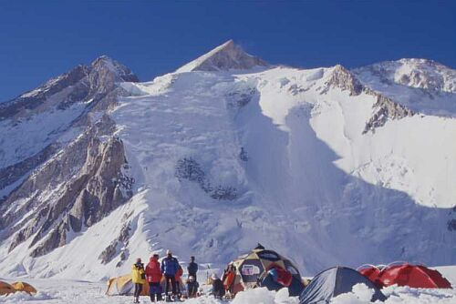

Slide 9
Číslo 12

Slide 10
Broak Peak
Broad Peak je dvanáctou nejvyšší horou světa a čtvrtou nejvyšší horou Pákistánu. Broad Peak je součástí masívu Gasherbrum, který se nachází na hranici mezi Pákistánem a Čínou v pohoří Karákoram. Vrchol je vzdálen asi 8 km od druhé nejvyšší hory světa K2.
1. český horolezec: 2003 – Martin Minařík, Radek Jaroš, Petr Mašek
1. horolezec: Hermann Buhl, Kurt Diemberger, Marcus Schmuck, Fritz Wintersteller
359 výstupů z toho 19 mrtvých

Slide 11
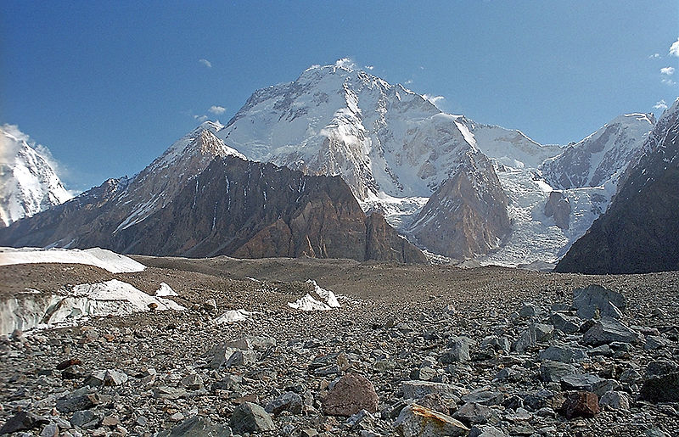

Slide 12
Číslo 11

Slide 13
Gasherbrum I
Gasherbrum I je jedenáctou nejvyšší horou světa a třetí nejvyšší horou Pákistánu. Název pochází z místního jazyka Baltí, kde rgasha znamená krásný a brum znamená hora, dohromady tedy Krásná hora. Anglicky bývá také nazýván Hidden Peak, tedy Skrytý štít.
1. český horolezec: 1997 - Zdeněk Hrubý, Stanislav Šilhán, Vladimír Myšík - Japonským kuloárem
1. horolezec: Andrew Kauffman, Peter Schoening
265 výstupů z toho 25 mrtvých

Slide 14
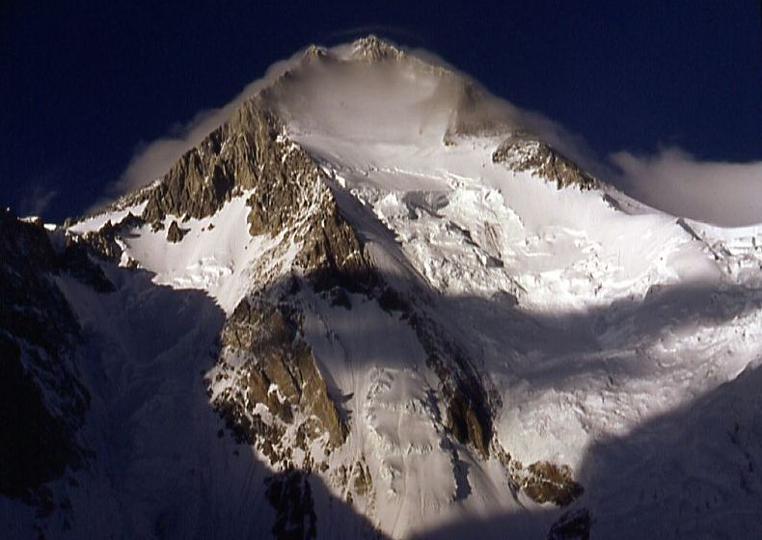

Slide 15
Číslo 10

Slide 16
Annapurna
Annapurna je 55 km dlouhý masiv ve středním Nepálu v Himálaji v severní části Pokharského údolí. Nejvyšší vrchol, Annapurna I, měří 8 091 m, což z něj dělá desátou nejvyšší horu světa a jednu ze 14 osmitisícovek. Nalézá se na východní straně velké rokle, kterou protéká řeka Kali Gandaki a která ji odděluje od masivu Dhaulagiri. Annapurna v překladu ze sanskrtu znamená „Bohyně sklizně“.
1. český horolezec: 2009 – Martin Minařík, Elli Revol - Východní předvrchol 8016 m, na sestupu se Martin Minařík ztratil.
1. horolezce: Maurice Herzog, Louis Lachenal
153 výstupů z toho 58 mrtvých

Slide 17
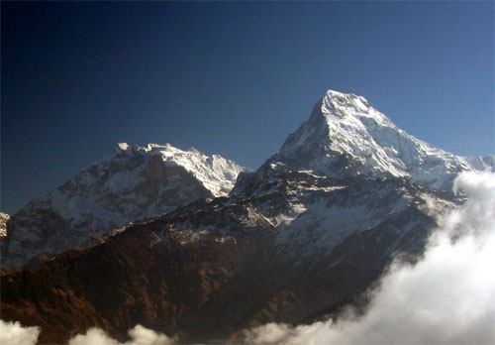

Slide 18
Číslo 9

Slide 19
Nanga Parbat
Nanga Parbat někdy nazývaný také urdsko-anglicky Nangaparbat Peak (Štít Nangaparbat) nebo Diamir) je devátá nejvyšší hora světa a druhá nejvyšší hora Pákistánu. Název pochází z urdštiny/hindštiny a lze jej přeložit jako „Nahá hora“.
Hora leží v Pákistánem spravované (a Indií nárokované) části Kašmíru, v tzv. Severních oblastech.
Z Nanga Parbatu sbíhají tři hřebeny - východní, severozápadní a jihozápadní - oddělující tři stěny (severní - Rakhiot, západní - Diamir a jižní - Rupal. Jižní stěna je s převýšením 4600m nejvyšší na světě. Údolí řeky Indus Nanga Parbat převyšuje o 7000m na 27km vzdálenosti.
1. český horolezce: 2005 - Radek Jaroš - Kinshoferovou cestou v Z stěně
1. horolezce: Hermann Buhl
287 výstupů z toho 64 mrtvých

Slide 20
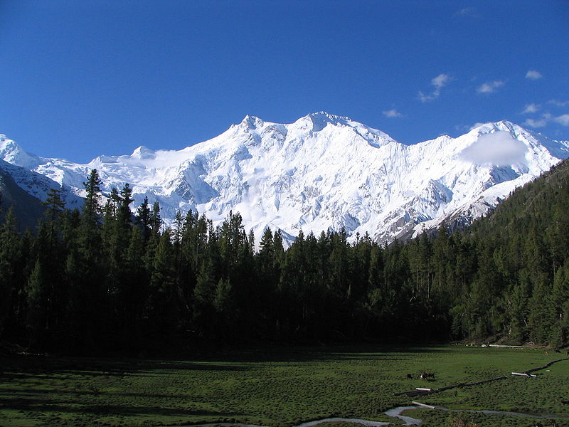

Slide 21
Číslo 8

Slide 22
Manaslu
Manaslu je s 8163 metry (podle jiných pramenů 8156 m) osmou nejvyšší horou světa. Nachází se v pohoří Mansiri Himal v oblasti nepálského Himálaje. Název pochází ze sanskrtu a lze jej přeložit jako „Hora ducha“. Manaslu je nejvyšším vrcholem masívu Gurkha a leží asi 70 km východně od osmitisícové Annapurny. Ze svahu hory stékají do údolí ledovce Manaslu, Pungen a Thulagi. Manaslu je také nejvyšší horou Nepálu.
1. český horolezec: 1999 - Martin Minařík - klasická cesta SV úbočím
1. horolezec: Toshia Imanishi, Gyalzen Norbu
297 výstupů z toho 53 mrtvých

Slide 23
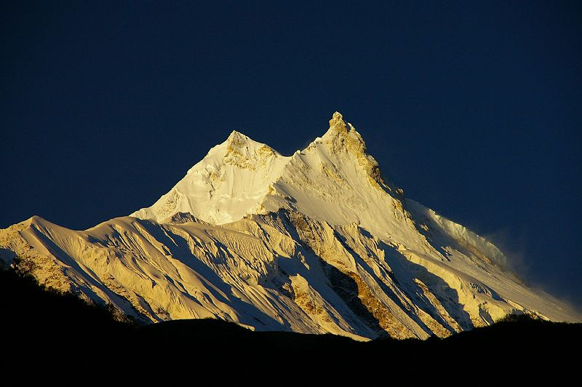

Slide 24
Číslo 7

Slide 25
Dhaulagiri
Dhaulagiri (v sanskrtu: „Bílá hora“) je sedmá nejvyšší hora světa. Leží v Himalájích, přesněji v Nepálu severozápadně od Pokhary, důležitého regionálního a turistického centra. Na druhé straně hluboké rokle řeky Kali Gandaki leží Annapurna, další z osmitisícovek. Většina výstupů na vrchol kopíruje klasickou cestu (tzv. Normal route) i když hora již byla vylezena ze všech světových stran.
1. český horolezec: Martin Minařík; Radek Jaroš, Zdeněk Hrubý
1. horolezec: Kurt Diemberger, Peter Diener, Nawang Dorje, Nima Dorje, Ernst Forrer, Albin Schelbert
358 výstupů z toho 58 mrtvých

Slide 26
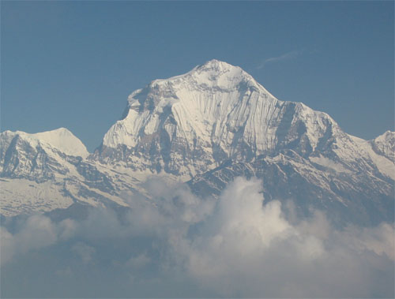

Slide 27
Číslo 6

Slide 28
Čo Oju
Čo Oju je šestá nejvyšší hora světa. Leží v Himálajích na hranicích Číny (Tibetu) a Nepálu 20 km na západ od Mount Everestu. V tibetštině Čo Oju znamená „Tyrkysová bohyně“.
Jen několik kilometrů západně od Čo Oju je ledovcem pokryté sedlo Nangpa La (5716 m), které slouží jako hlavní obchodní cesta mezi šerpy z Tibetu a z regionu Khumbu. Také díky tomuto vysoko položenému průsmyku a mírným sklonům výstupových hřebenů je Čo Oju považována za nejsnadněji dostupnou osmitisícovku na světě. Současně je první z takzvaných "malých osmitisícovek". Jejich vrcholy jsou ve výškách, ve kterých se na pěti "velkých osmitisícovkách" teprve budují poslední postupové tábory. Z hlediska výstupu ve velké nadmořské výšce je proto výstup na prvních pět nejvyšších hor Země výrazně náročnější.
1. český horolezce: 1994 - Zdeněk Hrubý, Ladislav Kamarád, Stanislav Šilhán
1. horolezce: Joseph Joechler, Pasang Dawa Lama, Herbert Tichy
2668 výstupů z toho 39 mrtvých

Slide 29
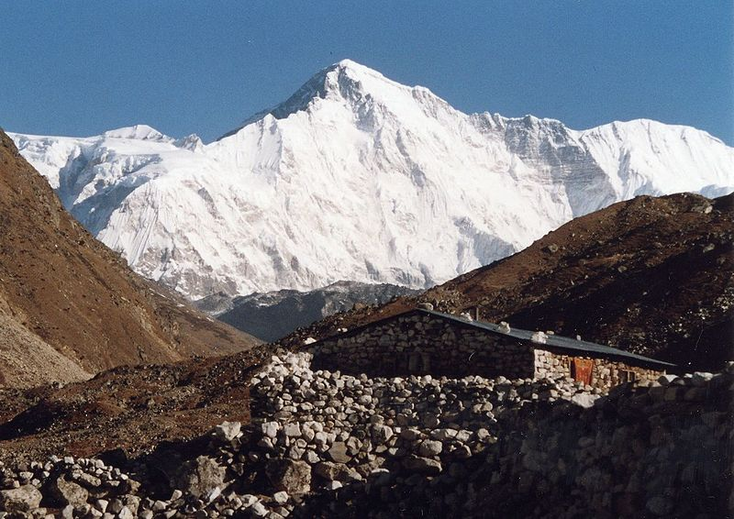

Slide 30
Číslo 5

Slide 31
Makalu
Makalu je pátá nejvyšší hora světa, která se nachází 22 km východně od Mount Everestu na hranicích Číny a Nepálu. Hlavní vrchol měří 8 462 metrů. Makalu je považována za jednu z nejobtížněji dosažitelných osmitisícovek na světě. Hora je známá svými strmými stěnami a ostrými hřebeny. Finální výstup na vrcholovou pyramidu v sobě kombinuje technické skalní lezení a velkou výšku.
1. český horolezec: 1993 - Leopold Sulovský - Kukuczkova cesta alpským stylem
1. horolezec: Jean Couzy, Lionel Terray
234 výstupů z toho 26 mrtvých

Slide 32
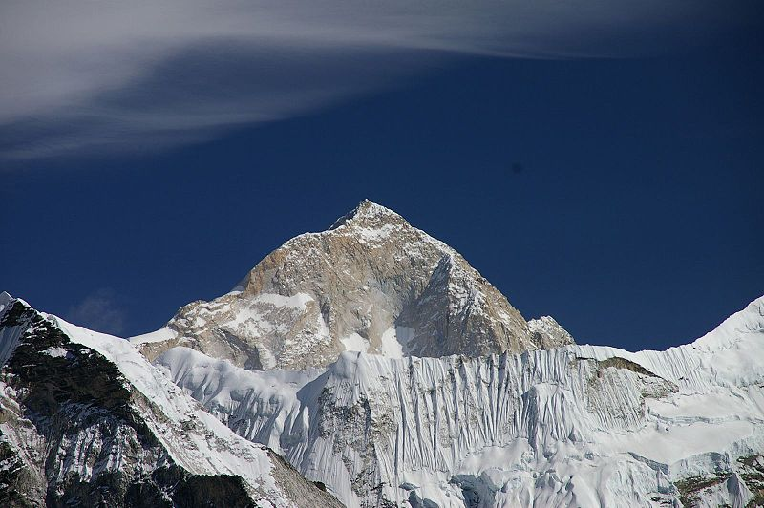

Slide 33
Číslo 4

Slide 34
Lhotse
Lhotse je čtvrtá nejvyšší hora světa, leží v Himálajích na hranicích Nepálu a Číny (Tibetu), a je spojená s Mount Everestem. Měření ukázalo, že hlavní vrchol má 8 516 metrů nad mořem, Lhotse Middle 8 414 metrů a Lhotse Shar 8 383 metrů.
1. český horolezce: 1999 — Josef Šimůnek, Soňa Boštíková, Zdeněk Hrubý, Josef Morávek klasickou cestou
1. horolezce: Fritz Luchsinger, Ernst Reiss
321 výstupů z toho

Slide 35
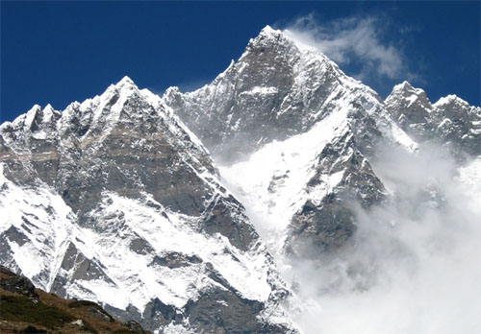

Slide 36
Číslo 3

Slide 37
Kančendženga
Kančendženga česky též Káčaňdžunga, je třetí nejvyšší hora světa, druhá nejvyšší hora Nepálu a nejvyšší hora Indie. (Pokud bychom do Indie počítali i Indií nárokovanou, ale Pákistánem spravovanou část Kašmíru, pak by nejvyšší horou Indie nebyla Kančendženga, ale Čhokori.)
Až do roku 1852 se předpokládalo, že Kančendženga je nejvyšší horou světa, ale britské výpočty provedené v roce 1849 ji posunuly na třetí místo za Mount Everest a K2 (Čhokori).
1. český horolezec: 2002 Radek Jaroš, Martin Minařík klasickou cestou JZ stěnou.
1. horolezce: George Band, Joe Brown
209 výstupů z toho 40 mrtvých

Slide 38
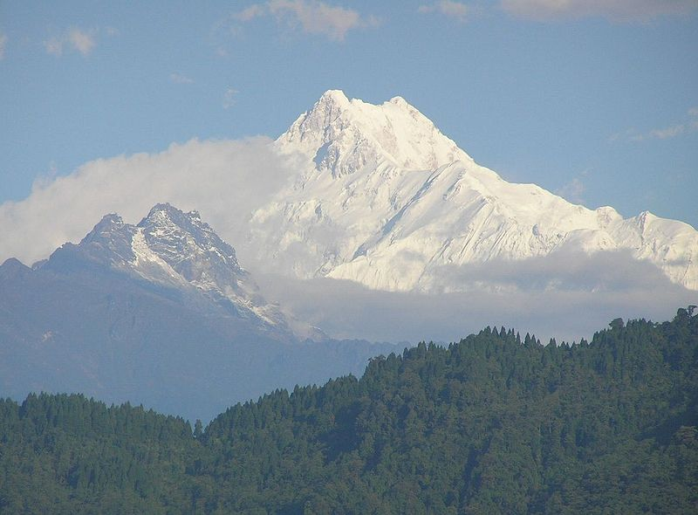

Slide 39
Číslo 2

Slide 40
K2
K2, známá též pod anglickým názvem Mount Godwin-Austen, je hora v pohoří Karákoram v Asii, nejvyšší hora Pákistánu a druhá nejvyšší hora světa. Nachází se na hranici mezi pákistánskou částí Kašmíru a čínskou autonomní oblastí Sin-ťiang. Dosahuje výšky 8611 m nad mořem.
1. český horolezce: 20. července 2007 Libor Uher – Česenův pilíř (Baskická cesta, JJV pilíř)
1. horolezce: Achille Compagnoni, Lino Lacedelli
284 výstupů z toho 66 mrtvých

Slide 41
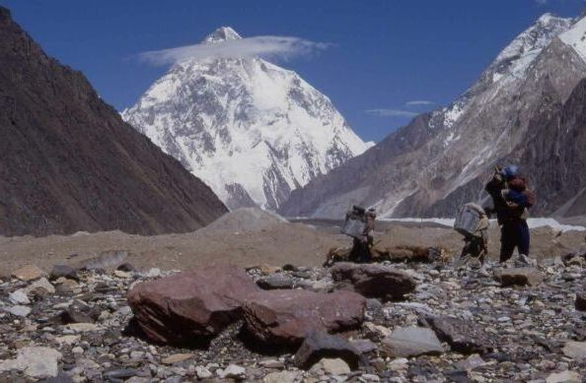

Slide 42
Číslo 1

Slide 43
Mount Everest
Mount Everest (nepálsky Sagarmatha, tibetsky Chomolungma), je s nadmořskou výškou 8850 m n. m. nejvyšší hora na Zemi. Jde o jednu ze 14 osmitisícovek a jako nejvyšší hora Asie je jedním ze Seven Summits. Mount Everest vznikl spolu se zbytkem Himalájí kolizí indické a euroasijské kontinentální desky. Hora je pojmenována po britském geodetovi George Everestovi. Mount Everest se nachází v Mahalangur Himal v nepálském regionu Khumbu na hranici s Čínou (s Tibetskou autonomní oblastí; západní a jihovýchodní vrchol tvoří hranici). Na nepálské straně je součástí národního parku Sagarmatha, který je součástí světového dědictví UNESCO. Na severní straně se nachází „Qomolangma National Nature Reserve“. Edmund Hillary a Tenzing Norgay uskutečnili 29. května 1953 prvovýstup na horu. Dne 5. května 1978 vystoupil Reinhold Messner a Peter Habeler na vrchol hory poprvé bez kyslíkových přístrojů.
1. český horolezce: 1996 Josef Nežerka normální cesta ze severu norsko-italsko-česká expedice
1. horolezce: Edmund Hillary, Tenzing Norgay
3684 výstupů z toho 210 mrtvých

Slide 44
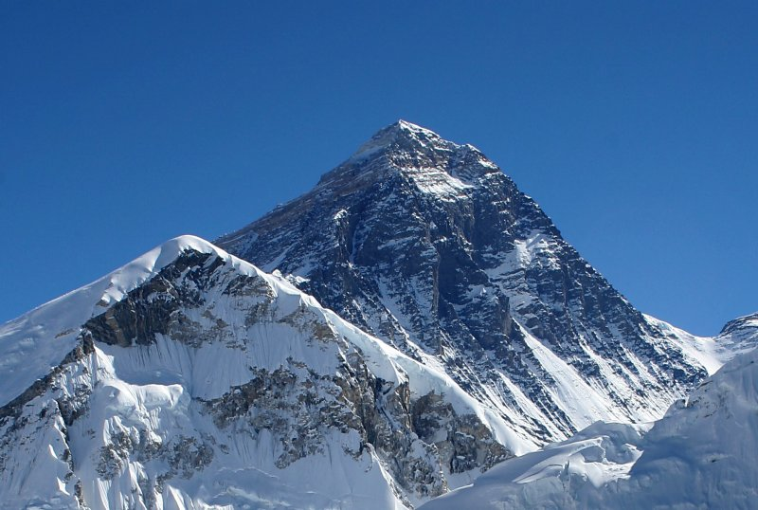

Slide 45
Odkazy
Wikipedia.cz

